Slide 1
UML : Introduction

Slide 2
Agenda
Concepts
Méthodes orientées objet
Diagrammes

Slide 3
Introduction
Cycle de vie
Tous types de composants
Méthodes Objet
Optimiser les coûts
Notes:
Le cycle de vie du logiciel est une modélisation conventionnelle de la succession d'étapes permettant la mise en œuvre d'un produit logiciel.
Les méthodes de conception et de développement de logiciels couvrent une ou plusieurs étapes du cycle de vie et ont pour but de permettre la construction de tout type de composants logiciels. On parle de méthodes fonctionnelles, de méthodes systémiques et de méthodes orientées objets.
Les méthodes orientées objets semblent parmi les plus avantageuses. Elles prennent en compte des critères de qualité dont les critères de qualité de la conception.
L'objectif du génie logiciel est d'optimiser le coût de développement du logiciel.

Slide 4
Génie logiciel
Crise des années 70
Augmentation des coûts
Difficultés d’evolution
Non fiabilité
Respect specifications
Respect des délais
Notes:
L'objectif du génie logiciel est d'optimiser le coût de développement du logiciel.
L'importance d'une approche méthodologique s'est montrée par la crise de l'industrie du logiciel à la fin des années 70 :
◻ augmentation des coûts,
◻ difficultés d'évolution,
◻ non fiabilité,
◻ non respect des spécifications,
◻ non respect des délais.

Slide 5
Facteurs de qualité
Validité
Fiabilité
Extensibilité
Réutilisabilité
Compatibilité
Notes:
◻ Validité : aptitude d'un produit logiciel à remplir exactement ses fonctions, définies par le cahier des charges et les spécifications.
◻ Fiabilité (ou robustesse) : aptitude d'un produit logiciel à fonctionner dans des conditions anormales.
◻ Extensibilité : facilité avec laquelle un logiciel se prête à une modification ou à une extension des fonctions qui lui sont demandées.
◻ Réutilisabilité : aptitude d'un logiciel à être réutilisé, en tout ou en partie, dans de nouvelles applications.
◻ Compatibilité : facilité avec laquelle un logiciel peut être combiné avec d'autres logiciels.

Slide 6
Facteurs de qualité
Efficacité
Portabilité
Vérifiabilité
Intégrité
Facilité d’emploi
Notes:
◻ Efficacité : Utilisation optimale des ressources matérielles.
◻ Portabilité : facilité avec laquelle un logiciel peut être transféré sous différents environnements matériels et logiciels.
◻ Vérifiabilité : facilité de préparation des procédures de test.
◻ Intégrité : aptitude d'un logiciel à protéger son code et ses données contre des accès non autorisés.
◻ Facilité d'emploi : facilité d'apprentissage, d'utilisation, de préparation des données, d'interprétation des erreurs et de rattrapage en cas d'erreur d'utilisation.

Slide 7
Cycle de vie
Analyse et definition
Conception
Réalisation & tests unitaires
Intégration & tests
Maintenance
Notes:
Le cycle de vie du logiciel est une modélisation conventionnelle de la succession d'étapes qui aboutit à la mise en œuvre d'un produit logiciel.
Le cycle de vie du logiciel passe par les phases (ou étapes) suivantes :
◻ Analyse et définition des besoins : les fonctionnalités du système et les contraintes sont établies en consultant les utilisateurs. Elles doivent être définies de façon compréhensibles à la fois pour les utilisateurs et pour l’équipe de développement.
◻ Conception du logiciel : c'est le processus qui consiste à représenter les diverses fonctions du système d'une manière qui permettra d'obtenir rapidement un ou plusieurs programmes réalisant ces fonctions.
◻ Réalisation et test unitaires : lors de cette étape, on réalise les programmes écrits dans un langage de programmation ; les tests unitaires permettent de vérifier que chaque programme fonctionne correctement indépendamment des autres.
◻ Intégration et tests du logiciel : on intègre les unités de programmes et on réalise des tests globaux pour être sûr que les besoins logiciel ont été satisfaits, le système est alors livré.
◻ Maintenance : c'est le processus qui permet de garder opérationnel un logiciel ou de l'améliorer.
Pour mieux maîtriser le processus de développement on se réfère à des modèles de cycle de vie, permettant de prendre en compte, en plus des aspects techniques, l'organisation et les aspects humains.

Slide 8
Modèles
En casacade
En V
En spirale

Slide 9
Modèles

Slide 10
Modèle en cascade
Exigeances
Conception
Architecture matérielle
Implémentation
Solution logicielle
Vérification
Maintenance

Slide 11
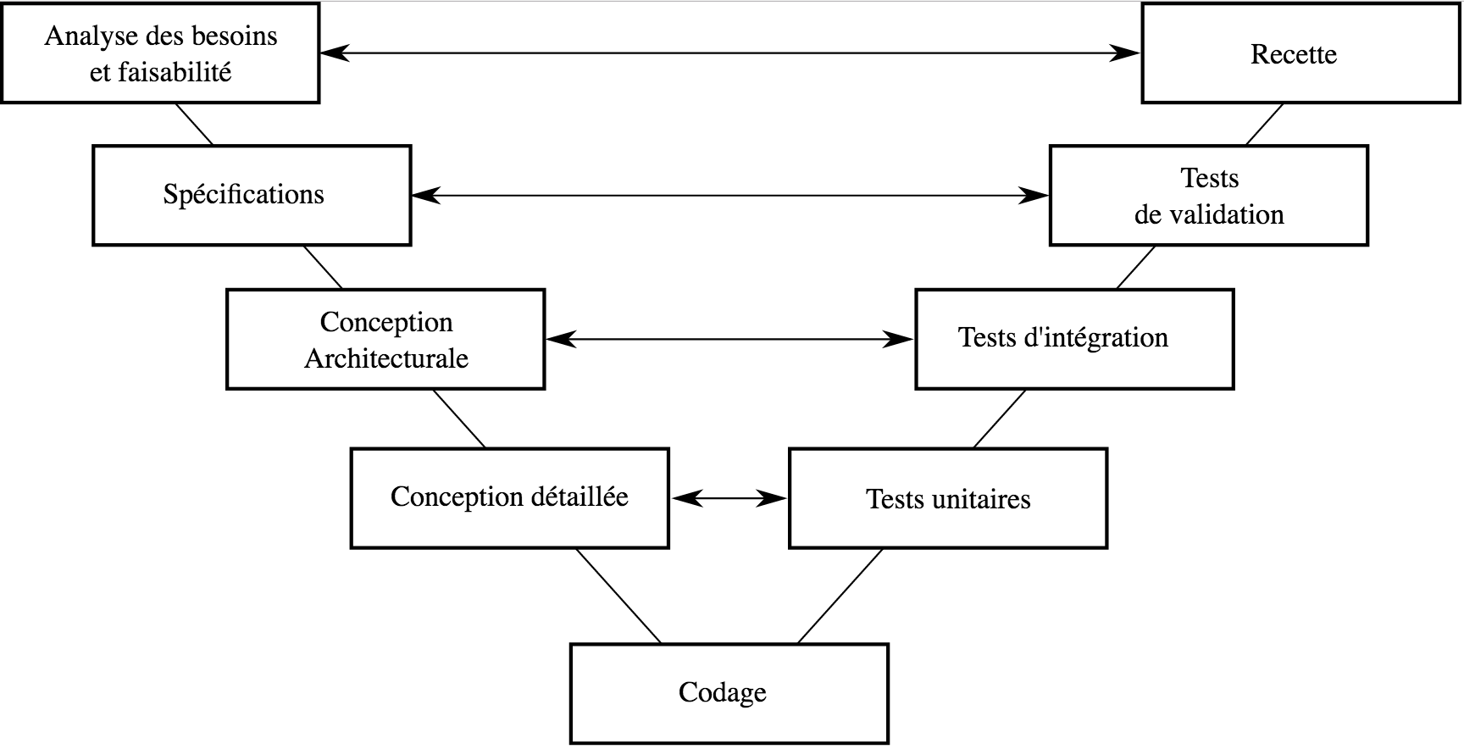
Modèle en V

Slide 12
Modèle en spirale

Slide 13
Critères de qualité
Cohésion
Couplage
Compréhension
Adaptabilité
Notes:
Cohésion
La cohésion est le degré avec lequel les tâches réalisées par un seul composant (ou module) sont reliées entre elles. Ainsi, la conception d’un composant doit vérifier une forte cohésion. Ce module peut alors être modifié sans modifier l’ensemble du système. Par contre, un composant doit implanter une seule entité logique et toutes les parties de ce composant doivent contribuer à cette implantation.
Couplage
Le couplage exprime le degré d'interconnexion des différents composants d'un système. Un couplage fort (partage de données, échange d'informations de contrôle, etc.) implique des difficultés d'entretien. La conception doit vérifier un faible couplage, ce qui implique une facilité de modification.
Compréhensibilité
La compréhensibilité d'un module dépend de : sa cohésion, l'appellation (utilisation de noms significatifs), la documentation, la complexité (une composante complexe nécessite un effort de documentation supplémentaire).
Adaptabilité
L'adaptabilité dépend du couplage et de la documentation. Une conception ou un logiciel adaptable doit avoir un haut degré de lisibilité : fournir plusieurs représentations, cohérentes avec l'implantation, à différents niveaux d'abstraction. Les modifications doivent être faciles à incorporer sur tous les niveaux pour ne pas avoir des problèmes d'incohérence.

Slide 14
Méthodes de conception

Slide 15
Fonctionnelles
Décomposer une application
Fonctions simples
Raffinements successifs
Entrées/sorties cohérantes
Notes:
Les méthodes fonctionnelles ou cartésiennes consistent à décomposer hiérarchiquement une application en un ensemble de sous applications. Les fonctions de chacune de ces dernières sont affinées successivement en sous fonctions simples à coder dans un langage de programmation donné.
Ces méthodes utilisent intensivement les raffinements successifs pour produire des spécifications dont l'essentiel est sous forme de notation graphique en diagrammes de flots de données.
Le plus haut niveau représente l'ensemble du problème. Chaque niveau est ensuite décomposé en respectant les entrées/sorties du niveau supérieur.

Slide 16
Fonctionnelles (2)
Simplicité
Rapides
Faiblesses
Hiérarchie ?
Redondance
Avantages
Notes:
Les points forts des méthodes fonctionnelles sont les suivants :
◻ simplicité du processus de conception préconisé,
◻ capacité à répondre rapidement aux besoins ponctuels de leurs utilisateurs.
Les points faibles des méthodes fonctionnelles sont les suivants :
◻ difficulté de fixer des limites pour les décompositions hiérarchiques,
◻ éventuelle redondance des données.

Slide 17
Systémiques
Double démarche
Données et traitements
Influencée par BDD
Notes:
Les méthodes systémiques proposent une double démarche de modélisation : la modélisation des données et celle des traitements. Elle est influencée par les systèmes de gestion de bases de données.
Parmi ces méthodes : MERISE,AXIAL...

Slide 18
Systémiques (2)
Avantages
Faiblesses
Modéalisation
Pas de fusion
Approche globale
Niveaux d’abstraction
Double démarche
Notes:
Les points forts des méthodes systémiques sont les suivants :
◻ approche globale qui prend en compte la modélisation des données et des traitements,
◻ introduction des niveaux d'abstraction dans le processus de conception (niveau conceptuel, niveau logique et niveau physique),
◻ bonne adaptation à la modélisation des données et à la conception des bases de données.
Les points faibles des méthodes systémiques sont les suivants :
◻ double démarche de conception : les données et les traitements,
◻ pas de fusion possible des deux aspects (données et traitements).

Slide 19
Fonction. + Systémiques
Potentiellement descendantes
Pas de réutilisabilité
Pas d’extensibilité
Notes:
Les méthodes fonctionnelles et systémiques sont potentiellement de type descendant.
Elles ne favorisent pas les critères de :
◻ Réutilisabilité : les modules ne sont pas généraux, mais adaptés aux sous problèmes pour lesquels ils ont été conçus,
◻ Extensibilité : l'architecture du logiciel est fondée sur les traitements. Or ces derniers sont moins stables que les données d'où cette approche est inadaptée à la conception de gros logiciels.

Slide 20
Orientées objet
Collection d’objets
Définis par des propriétés
Potentiellement ascendant
Notes:
L'approche orientée objet considère le logiciel comme une collection d'objets dissociés définis par des propriétés. Une propriété est soit un attribut soit une opération. Un objet comprend donc à la fois une structure de données et une collection d'opérations (son comportement).
L'approche orientée objet est potentiellement de type ascendant : un effort de regroupement basé sur l'abstraction des données est entretenu tout au long du processus de conception. En effet, on commence par l'identification des objets. Ces objets sont regroupés dans des classes selon leurs propriétés. Ensuite ces classes sont à nouveau regroupées en classes plus abstraites appelées modules ou sous-systèmes jusqu'à la modélisation du problème posé.

Slide 21
Orientées objet
Intégration
Profit des avantages
Large gamme d’applications
Favoriser conception
Productivité
Simplifier
Faciliter
Notes:
◻ intégrer dans l'objet des données et des traitements
◻ profiter des avantages des concepts objets : phase d'analyse et de conception
◻ prendre en compte une plus large gamme d'applications
◻ favoriser la conception et la réutilisation des composants : concevoir dans un but de réutilisation et non pas pour répondre à un besoin ponctuel
◻ améliorer la productivité et la rentabilité en utilisant des bibliothèques de composants réutilisables
◻ simplifier le passage conceptuel/physique
◻ faciliter le prototypage.

Slide 22
Méthodes orientées objet

Slide 23
Introduction
Issues des milieux industriels
Améliorer la qualité des logiciels
Unification
Langage commun
Notes:
Les méthodes d'analyse orientées objet sont initialement issues des milieux industriels pour répondre aux facteurs de qualité dans le développement de logiciels.
L' apparition de la méthode UML en fin des années 90 a permis d'améliorer la qualité des logiciels développés en unifiant les méthodes existantes et en offrant un langage commun de modélisation orientée objet.

Slide 24
Unification
OMT
Grady Booch
OOD
Ivar Jacobson
OOSE
James Rumbaugh
Notes:
OMT de James Rumbaugh, OOD de Grady Booch ont été les deux méthodes les plus diffusées avec OOSE de Ivar Jacobson pour la partie formalisation des besoins.
Phénomène marquant a été le rapprochement des courants et méthodes d'analyse et de conception objet.
C'est ainsi qu'un rapprochement fort s'est opéré entre les méthodes OMT, OOD et OOSE. En effet, James Rumbaugh (OMT) et Ivar Jacobson (OOSE) ont rejoint Grady Booch à la société Rational Software en se donnant comme objectif de fusionner leur méthodes et créer UML (Unified Modeling Language).

Slide 25
Objectifs
Représenter des systèmes
Couplage objets et interfaces
Langage de modélisation universel
Notes:
◻ Représenter des systèmes entiers par des concepts objet ;
◻ Etablir un couplage explicite entre les concepts et les interfaces exécutables ;
◻ Créer un langage de modélisation utilisable à la fois par les humains et les machines et adaptés aux systèmes simples et complexes.

Slide 26
Unified Modeling Language

Slide 27
UML
Représentation d’un sytème reel
Décrire problème + solution
Tous les concepts modélisés
Notes:
◻ La modélisation n’est qu’une représentation d’un système réel quelle qu’en soit sa forme : physique, graphique, mathématique, verbale ou mentale.
Elle consiste à décrire un problème puis à décrire la solution pour ce problème : ces activités s'appellent respectivement l'analyse et la conception.
◻ Pour faciliter le travail de définition et pour formaliser UML, tous les différents concepts ont été eux-mêmes modélisés avec UML. Cette définition récursive est appelée méta modélisation.

Slide 28
UML (2)
Unité de base du dév
Lié à une phase
Manipulations graphiques
Notes:
◻ Un modèle est l'unité de base du développement. Il est généralement lié à une phase précise du développement.
◻ Les utilisateurs d'UML regardent et manipulent les modèles au moyen de vues graphiques, qui forment de véritables projections à travers des éléments de modélisation contenus dans un ou plusieurs modèles. De nombreuses vues peuvent être construites à partir des modèles de base; à chaque vue correspond un ou plusieurs diagrammes.

Slide 29
Diagrammes
Visualiser et manipuler
UML 1.4 = 9 diagrammes
Partie du système

Slide 30
3 types
UML
Fonctionnel
Statique
Dynamique

Slide 31
Diagrammes fonctionnels
Cas d'utilisation
Activité
Notes:
◻ Diagramme des cas d’utilisation (DCU)
◉ représente les fonctionnalités que doit fournir le système,
◉ Décrit les possibilités d'interaction entre le système et les acteurs.
◻ Diagramme d’activités (DAC)
◉ donne une vision de l’enchaînement des activités propres à une opération ou à un cas d’utilisation.

Slide 32
Diagrammes statiques
Classes
Objets
Composants
Déploiement
Notes:
◻ Diagramme de classes (DCL) : donne une description statique du système, intégrant une partie relative aux données et une partie relative aux traitements.
◻ Diagramme d’objets (DOB) : comporte des instances des classes. ◻ Diagramme de composants (DCP) : décrit les différents constituants
logiciels d’un système.
◻ Diagramme de déploiement (DDP) : décrit l’architecture technique d’un système, en présentant :
◉ Eléments matériels (ordinateurs, périphériques, réseaux, systèmes de stockage, etc.)
◉ Manière dont les composants du système sont répartis sur ces éléments matériels et interagissent avec eux.

Slide 33
Diagrammes dynamiques
États-transitions
Séquence
Collaboration
Notes:
◻ Diagramme d’états-transitions (DET) : montre la manière dont l'état d’un objet est modifié en réaction aux événements.
◻ Diagramme de séquence (DSE) : décrit les scénarios de chaque cas d’utilisation en mettant l’accent sur la chronologie des opérations en interaction avec les objets.
◻ Diagramme de collaboration (DCO) : décrit les scénarios des cas d’utilisation présentés par l’intermédiaire d’objets et messages échangés.

Slide 34
UML 2.0
Modules
Structure composite
Interactions
Temps

Slide 35
Diagrammes de Classes

Slide 36
Classe
StéréotypeSingulier
+Attribut1 : type #Attribut2 : type
+Opération (param) : type -Opération2(param) : type
Notes:
Nom de classe : stéréotype au singulier
Attribut : unique
Opération: avec paramètres, () obligatoires
+ public
# protégé, seul les enfants peuvent le voir
- privé, seulement l’objet peut voir la propriété ou l’opération

Slide 37
Symboles
Interfaces
Classes +, -, #
Héritage
Associations 1, 1..*, 0..*
Dépendance
Aggrégation
Composition
Notes:
Flèche triangulaire vide continue = dérivation / héritage.
Flèche triangulaire vide pointillés = implémentation / depuis une interface
Dépendance : utilise une classe dans une autre, utilise une ressources
Aggréagation (vide) : contient une partie dans un tout
Composition (plein) : possède une partie dans un tout

Slide 38
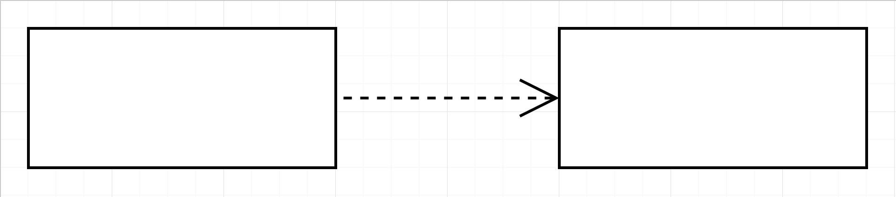
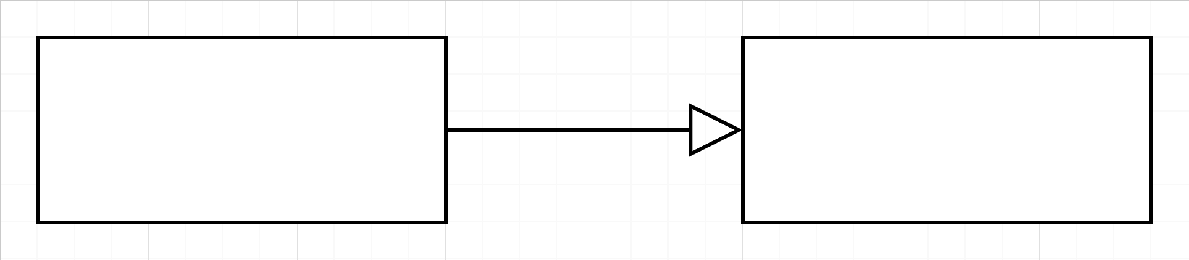
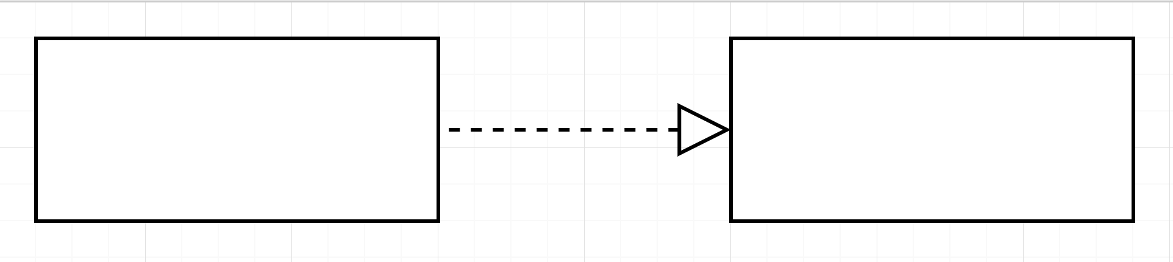
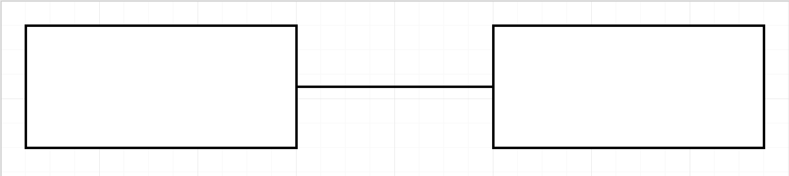
Relations
Dépendance
Généralisation
Réalisation
Association
Notes:
Association:
Entre deux classes
Généralisation :
est un(e sorte de)
Concerne que les classes, pas de multiplicité, pas de nom
Dépendance :
Entre les propriétés et une classe
Peut modifier le comportement

Slide 39
Associations et liens
Liens existants entre les classes
Plusieurs associations/entité, différentes et nominatives
Possibilité d’orientation
Nom de rôle
Notes:
• Une association entre classes représente les liens qui existent entre les instances de ces classes.
• Entre deux classes, on peut établir plusieurs associations, pourvu qu'elles aient des significations différentes.
• Chaque association porte un nom qui généralement traduit sa signification.
• Au niveau conceptuel, les liens ne sont pas orientées. Pour améliorer la lisibilité, on peut les orienter ce qui indique le sens de lecture du nom de l'association.

Slide 40
Multiplicité
N ou N..N
0..1
1..*
0..*
M..N
N1, N2, ..NP
Notes:
N = entier, souvent 1
* = plusieurs
N1, N2 = entiers différents, ex : 1,3, 5

Slide 41
Agrégation
Un tout comprenant une partie
Contrôlé par le parent
Non détruit avec le parent
Couplage fort entre classes
Notes:
Voiture -> Pneus
Les pneus peuvent être retirés de la voiture.
Si la voiture est supprimée, les pneus n'ont pas nécessairement à être détruits.

Slide 42
Composition
Pareil que l’agrégation
Couplage + important
Durée de vie
Notes:
Goutte de sang -> globule rouge
Lorsque la goutte de sang est détruite, les globules rouges aussi

Slide 43
Diagrammes d’objets

Slide 44
Introduction
Pareil que le diagramme de classes
“Personnel”

Slide 45
État
Identité
Objet
Comportement
Notes:
• Chaque objet possède un état, un comportement et une identité :
• L’état regroupe les valeurs instantanées de tous les attributs. C'est la conséquence des comportements passés.
• Le comportement regroupe toutes les compétences d’un objet et décrit les actions et les réactions de cet objet. Chaque atome de comportement est appelé opération. Les opérations d’un objet sont déclenchées suite à une stimulation externe, représentée sous la forme d’un message envoyé par un autre objet.
• L'identité caractérise l'existence propre de l'objet. Elle permet de distinguer tout objet de façon unique, et cela indépendamment de son état.

Slide 46
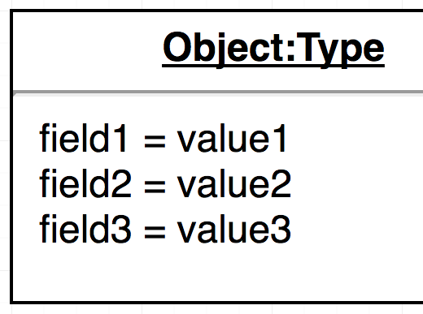
3 formes
NomObjet:Classe
NomObjet
Anonyme:Classe

Slide 47
Diagrammes de cas d’utilisation

Slide 48
Introduction
Formalisés Ivar Jacobson
Comportement d’un système
Point de vue utilisateur
Cahier des charges
Notes:
Décrit sous forme d’actions et de réactions le comportement d’un système du point de vue utilisateur
Réalisé lors de l’élaboration du cahier des charges
Comprends des acteurs, le système et les cas d’utilisation

Slide 49
Composition
Acteurs
Système
Cas d'utilisation
Notes:
Examine les besoins de chaque acteur
Famille d’intéractions

Slide 50
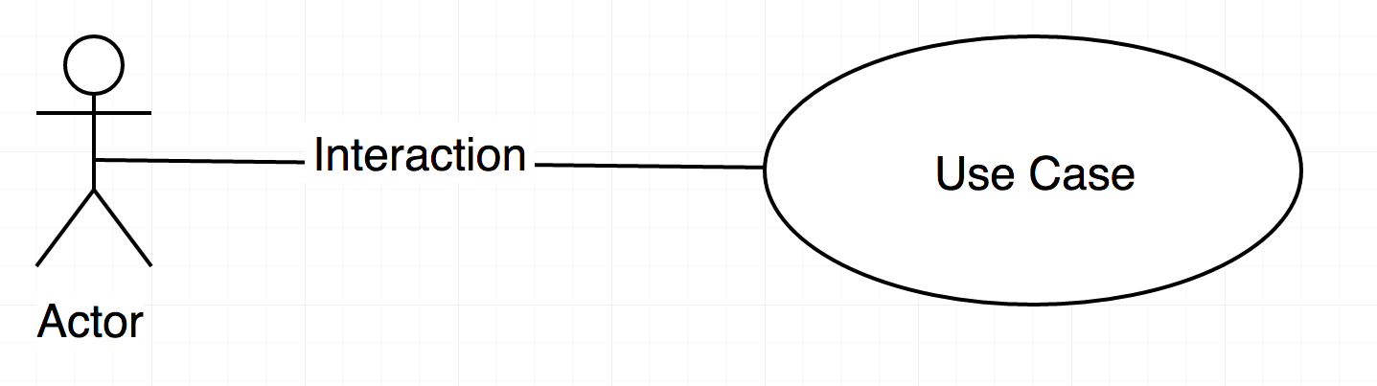
Diagramme

Slide 51
4 types d’acteurs
Principaux
Secondaires
Matériel externe
Autres systèmes
Notes:
Décrit en 3 lignes max. de manière claire

Slide 52
Objectifs
Recueillir les besoins
Moyen d’organisation
Représente des scénarii

Slide 53
Relations
Généralisation
<<Extension>>
<<Inclusion>>
Cas d'utilisation
Acteur
Notes:
Inclusion : Le comportement de X est inclus dans Y
Extension : le comportement de Y est étendu par X

Slide 54
Textes
Identification (N°, Nom)
Description des scénarii
Pré/Post conditions

Slide 55
Description
Scénario nominal
Scénarios alternatifs
Scénarios d’exception
Notes:
N : idéal des actions
A : Liées aux choix de l’utilisateur
E : Présence d’un événement anormal (catch)

Slide 56
Exercice

Slide 57
Diagrammes de séquence

Slide 58
Introduction
Suite d’événements
Dans le système
Entre les acteurs et le système
Scenarios normal, alternatifs et exceptionnels
Notes:
Ex: Un achat réussi d'articles à travers une carte de crédit,
ou
Un échec d'achat d'articles à cause d'un refus de paiement à crédit.

Slide 59
Représentation
Textuel en langage naturel
Diagramme de séquence
Diagramme de collaboration
Notes:
Naturel : Monsieur X insère sa carte,
le distributeur D1 accepte la carte et lit le numéro du compte et de la banque,
D1 demande le code de Monsieur X;
X entre son code ‘xxxxxx’,
D1 demande au consortium C1 de vérifier le numéro de compte et le code saisi,
C1 retourne son acceptation à D1,
D1 demande à Monsieur X le montant du retrait,
Monsieur X indique le montant Y ...
Séquence : accent mis sur la chronologie, + détaillé qu’un cas d’utilisation, du haut vers le bas

Slide 60
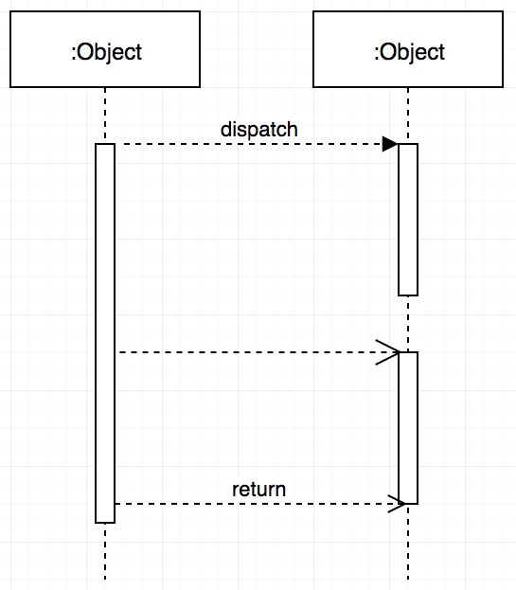
Diagramme
Objets/Acteurs
Temps

Slide 61
Diagrammes de composants

Slide 62
Objectis
Composants
Relations Dépendances
Modules
Services
Notes:
Identifier les composants nécessaires à modéliser un système ;
Définir les différentes relations entre les composants d'un système ;
Peut être composé de composants, de modules, de services et des relations entre chacun d’entre eux

Slide 63
Composant ?
Element remplaçable
Peut être associé à … ou composé par…
Peut héberger (résident)
Notes:
Element remplaçable
Peut être:
Associé à d’autres composants
Composé par d’autres composants
Peut héberger d’autres composants

Slide 64
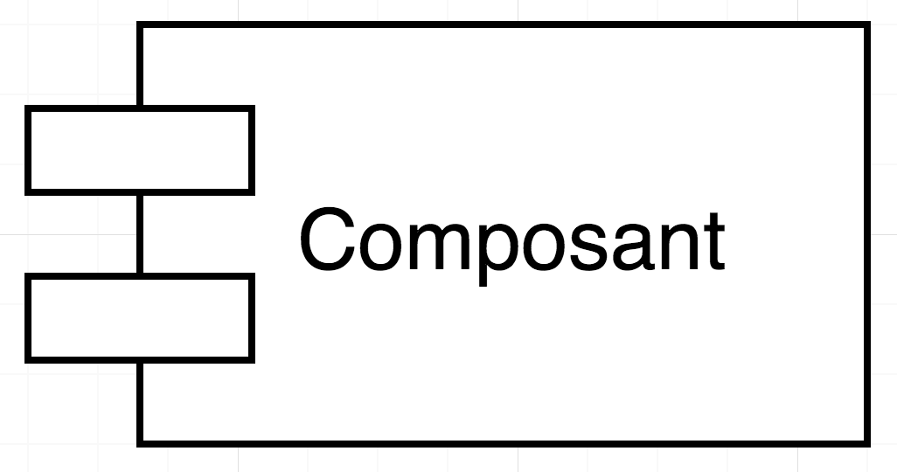
Classification
Composants de travail
Composants d'exécution
Composants de déploiement
Notes:
Travail / développement : pour créer les composants de déploiement (Modèles, code sources, les fichiers de données, etc.)
Exécution : créés pendant l'exécution du système.
Déploiement : nécessaires pour faire fonctionner le système (OS, Serveur, etc.)
Exemples:
Un serveur d’application ou un middleware est un composant de déploiement.
Le code source d’une classe Java ou C++ est un composant de développement
Une librairie dynamique (DLL) est un composant d’exécution.

Slide 65
Rôles → stéréotypes
«subsystem»
«process»
«service»
«specification»
«realization»
«implement»
Notes:
Indiquer les rôles d’un composant ou d’une dépendance
On peut même creér ses propres stéréotypes (fichier, exécutable, …)

Slide 66
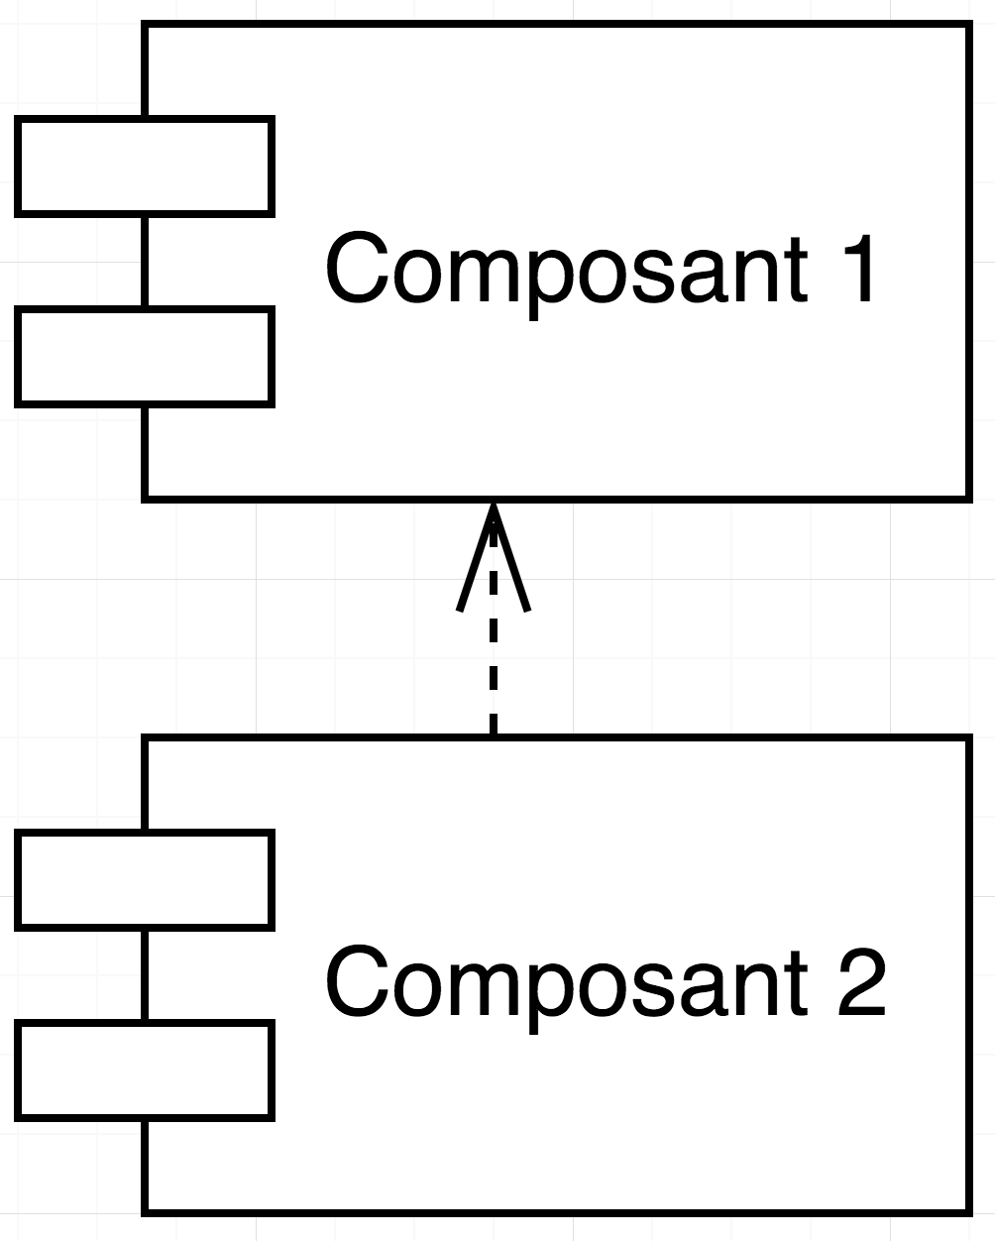
Dépendances
Besoin l’un de l’autre
Dépendant → fournisseur
<<indique>>
Notes:
<<indique-le-role>> entre les composants

Slide 67
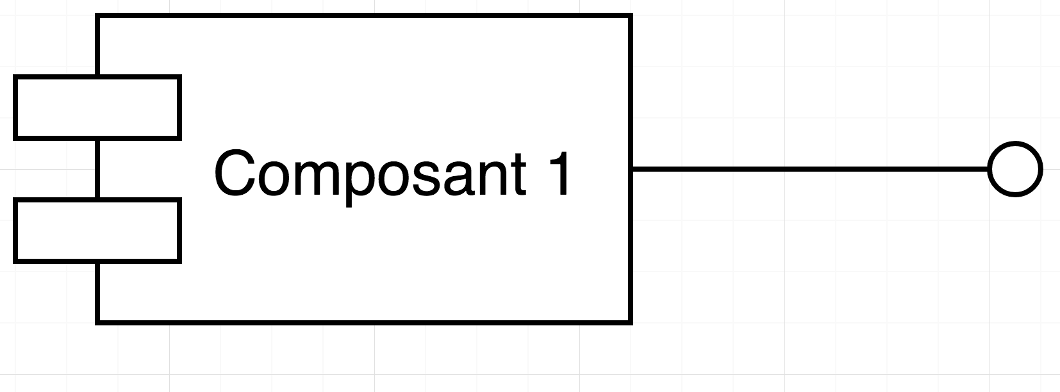
Interface
Contrat pour un composant
Indirectement par ses sous-composants
Offerte ou requise
Notes:
Une interface est une collection de fonctionnalités exprimant un contrat devant être respecté par le composant qui réalise (implémente cet interface).
Réaliser une interface par un composant, signifie que celui-ci va l’implémenter directement ou indirectement par ses sous-composants.
L'interface implémentée ou offerte par un composant est en fait implémentée par les classes de celui-ci.

Slide 68
Conclusion
Réutilisabilité
Déployer indépendament
Possède un comportement
Notes:
L’idée clé de ce paradigme repose sur la possibilité de :
Réutiliser des composants
Déployer un composant de manière indépendante des autres composants une multitude de fois
Un composant possède un comportement exprimé par les interfaces offertes et requises par le composant.

Slide 69
Diagrammes de déploiement

Slide 70
Introduction
Identifier le matériel
Définir les relations / protocles
Associer les composants au matériaux adéquats
Notes:
Identifier les éléments matériels nécessaires à faire fonctionner un système ;
Définir les différentes relations (ou protocole de communication) entre ces éléments matériels ;
Associer les composants aux éléments matériels adéquats;

Slide 71
Doit contenir
Le logiciel
Le matériel
L’intégration de ces deux éléments
Notes:
Un diagramme de déploiement permet de modéliser l'architecture physique du matériel sur lequel le système informatique est sensé s'exécuter.
Il compte :
Le logiciel (et plus particulièrement de l'architecture logicielle)
Le matériel L'intégration de ces deux éléments

Slide 72
Diagramme d’activité

Slide 73
Introduction
Comportement d’une méthode
Etats d’exécution d’un mécanisme
Collaboration / comportement
Notes:
◻ Un diagramme d'activités visualise un graphe d'activités qui modélise le comportement interne d'une méthode (une réalisation d'une opération), d'un cas d'utilisation ou plus généralement d'un processus impliquant un ou plusieurs classificateurs (classes / cas d'utilisation / paquetages /...).
◻ Un diagramme d'activités représente l'état d'exécution d'un mécanisme, sous la forme d'un déroulement d'étapes regroupées séquentiellement dans des branches parallèles de flots de contrôle. Il ne représente ni la collaboration ni le comportement des objets. Il est utile pour la représentation des processus métiers et les cas d'utilisation.

Slide 74
Composition
Activités
Affectation de valeur
Création d’objets
Transitions
Notes:
◉ des activités (une activité= une étape d'exécution). Une activité représente une exécution d'un mécanisme, un déroulement d'étapes séquentielles. Le passage d'une activité vers une autre est matérialisé par une transition.
◉ des transitions qui sont automatiques entre activités, il est inutile également de préciser les événements. Les transitions sont déclenchées
par la fin d'une activité et provoquent le début immédiat d'une autre.

Slide 76
Notes:
L’ensemble des noms de produits et/ou logos peuvent être des marques déposées en France et/ou dans d’autres pays. Ce diaporama est soumis à la licence « Attribution - Pas d'Utilisation Commerciale - Pas de Modification 4.0 International (CC BY-NC-ND 4.0) » vous permettant de partager ce diaporama en l’état.
Crédits :
Mise en page du diaporama : Marie-Ange FUCHS
Eléments graphiques et multimédia : Freepik, éventuellement modifiés

